Slide 1



Interactive Microservice System for student services
Graduation Project Submitted To Information System Department
Prof.Samir Abd El-Razik
TAVSS Team

Slide 2
النظام التفاعلي التعليمي لخدمات الطلاب باستخدام هياكل الخدمات الدقيقة
مشروع التخرج منشئ لقسم نظم المعلومات
دكتور: سمير عبد الرازق
Tavss فريق:

Slide 3

Interactive
Microservices
System for student services
Supervised by
Dr. Samir Abdelrazek

Slide 4

Interactive
Microservices
System for student services
Supervised by
Dr. Samir Abdelrazek

Slide 5

Interactive
Microservices
System for student services
Supervised by
Dr. Samir Abdelrazek

Slide 6
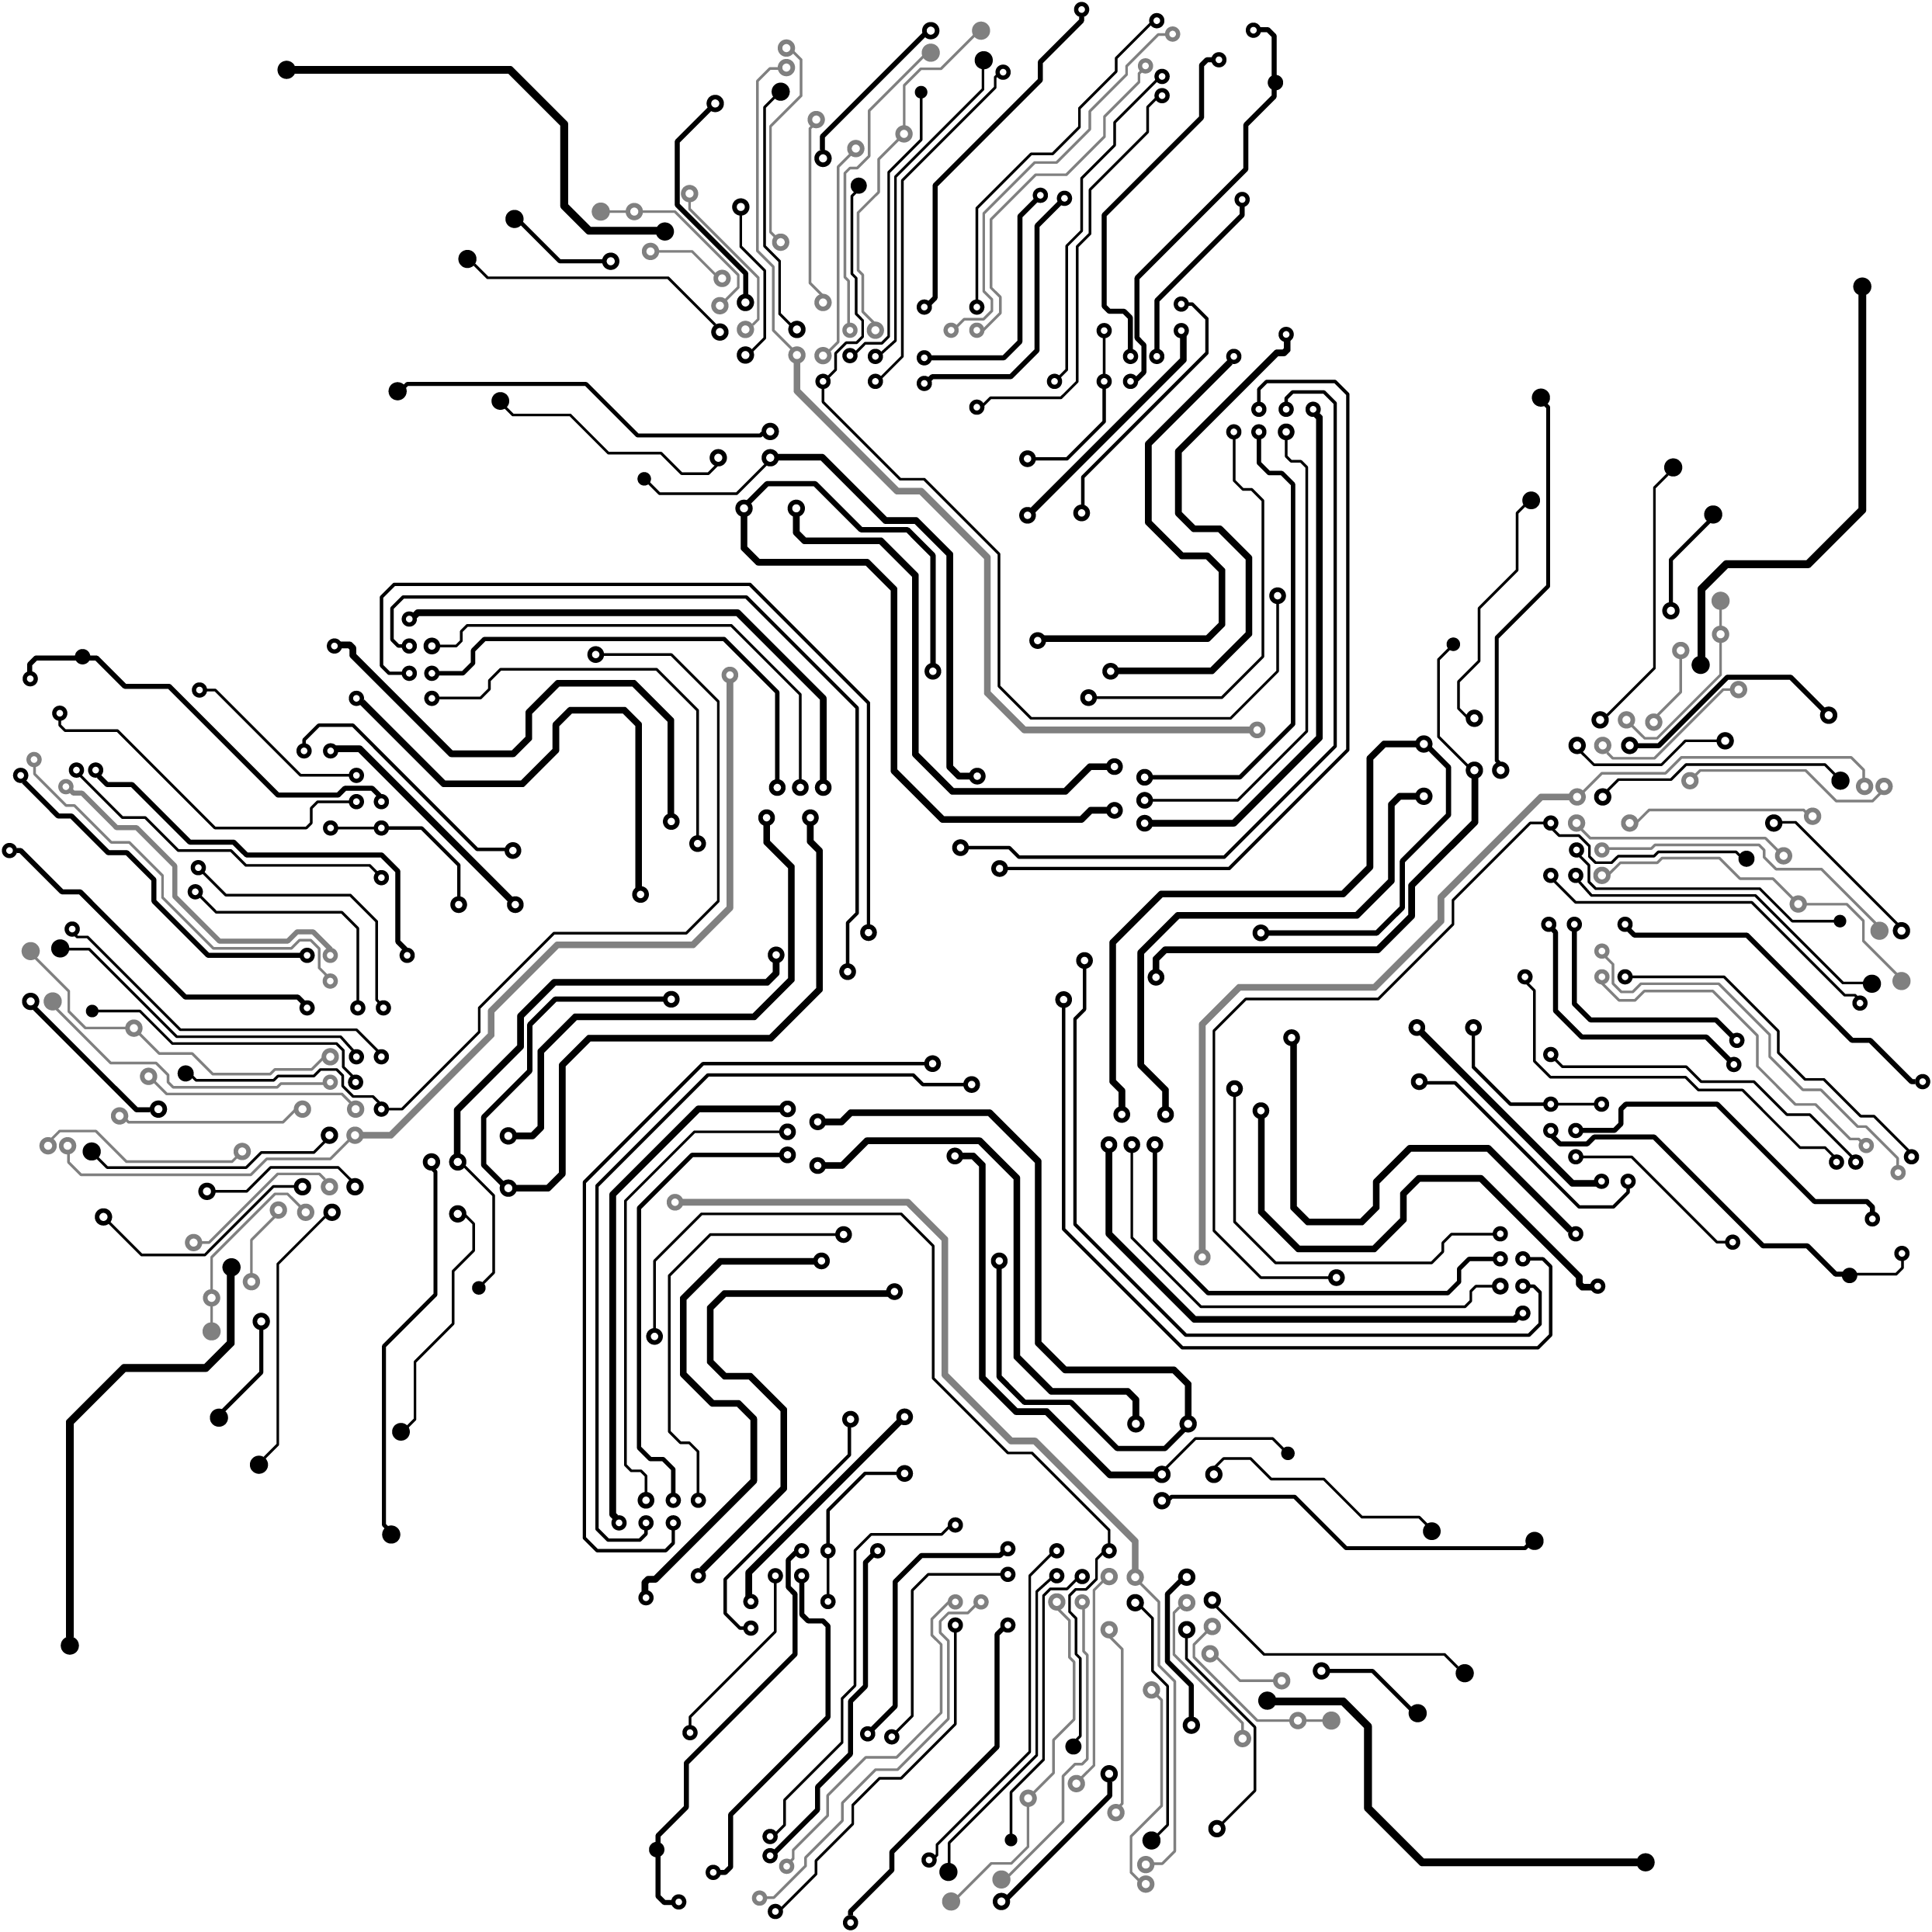
Interactive Microservices System for student services
Supervised by
Dr. Samir Abdelrazek

Slide 7

النظام التفاعلى التعليمى لخدمات الطلاب باستخدام هياكل الخدمات الدقيقة
الاشراف
دكتور سمير عبد الرازق

Slide 8
النظام التفاعلي التعليمي لخدمات الطلاب باستخدام هياكل الخدمات الدقيقة
الاشراف
دكتور: سمير عبد الرازق

Slide 9
Interactive
Microservices
System for student services
Supervised by
Dr. Samir Abdelrazek

Slide 10

Interactive
Microservices
System for student services
Supervised by
Dr. Samir Abdelrazek

Slide 11
النظام التفاعلي التعليمي لخدمات الطلاب باستخدام هياكل الخدمات الدقيقة
مشروع التخرج منشئ لقسم نظم المعلومات
دكتور: سمير عبد الرازق
Tavss فريق:

